Slide 1
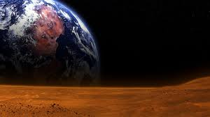
La colonisation de Mars
ARE – Dynamic
MOREAU Léonard BOUSCARAT Tom GUICHARD Victor DZIRI Hakim

Slide 2
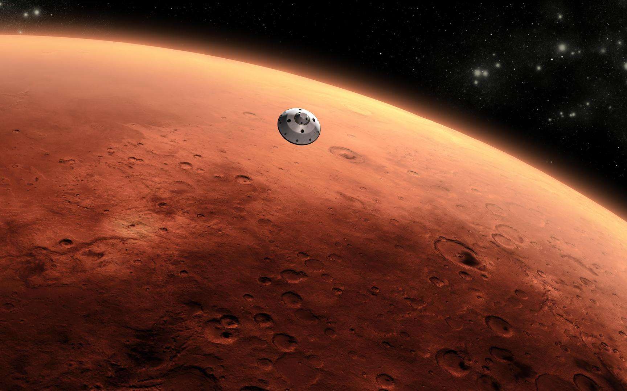
Problématique :
Comment assurer la survie d’une colonie sur Mars ?

Slide 3
Plan :
Introduction
Présentation d’un schéma d’évolution basique :
- Naissances
- Morts
Différenciation des sexes
Ressources
Conclusion

Slide 4
Introduction

Slide 5
Présentation d’un schéma d’évolution basique :
En utilisant par exemple :
Des dictionnaires de populations.
Différents paramètres tels que des dictionnaires de mortalités et de naissances.
Des fonctions mettant en jeu les différents dictionnaires initiaux pour renvoyer de nouvelles données (tel que les dictionnaires mis a jours, l’évolution de la population au fil des décennies,…).

Slide 6
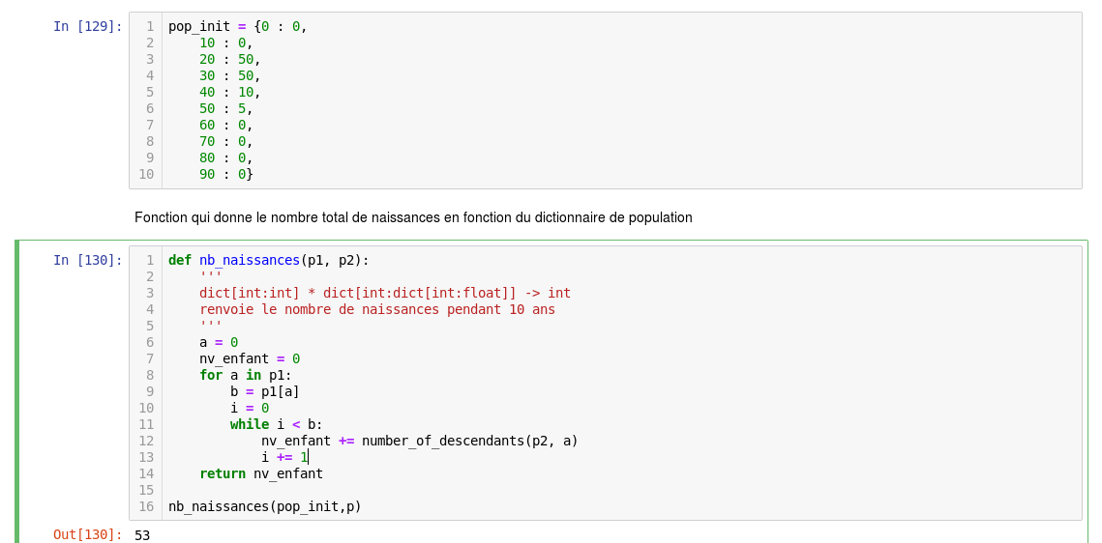
Naissances
Réalisation d’un modèle basique de naissances en fonction d’une population (sans différenciation des genres).

Slide 7
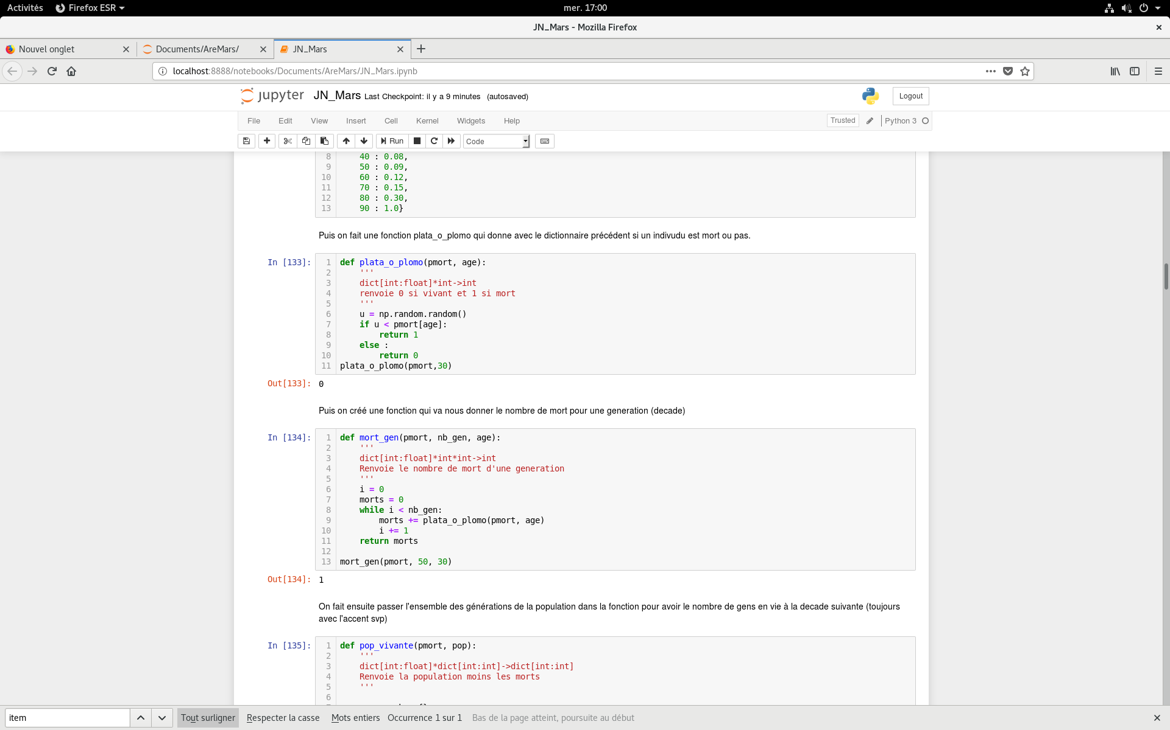
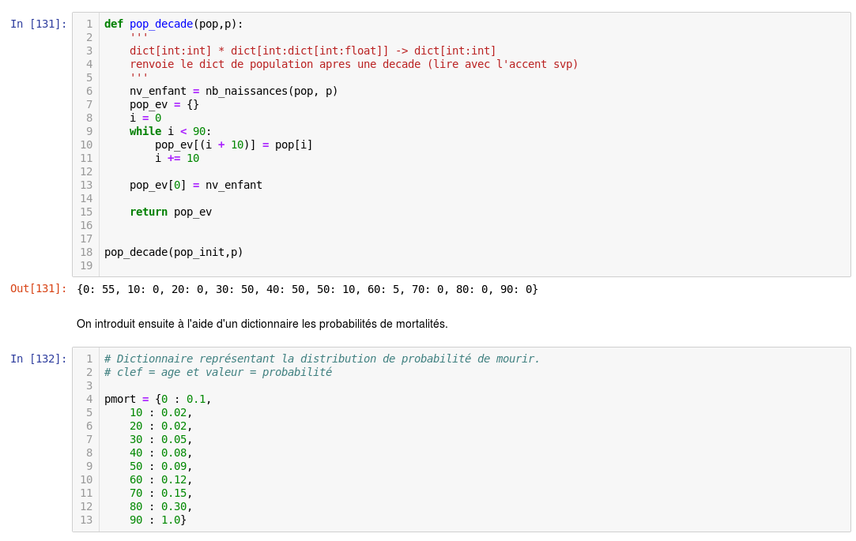
Morts
Quelques fonctions pour représenter les morts (toujours sans différenciation des genres).

Slide 8
Différenciation des sexes
Nous avons imposé des conditions sur les fonctions de naissances et de morts pour rendre le modèle plus réaliste.
On différencie la population en deux groupes représentant les hommes et les femmes, qui évoluent différemment dans le temps.
Il faut nécessairement un homme et une femme pour engendrer une descendance.
La population ne survie pas si l’un des deux sexe n’est pas présent.

Slide 9
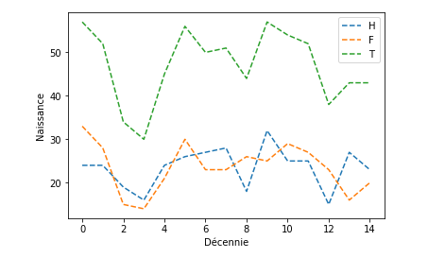
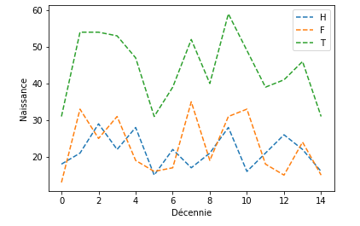
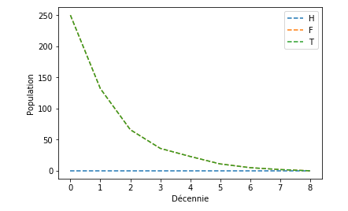
Naissances après différenciation des sexes

Slide 10
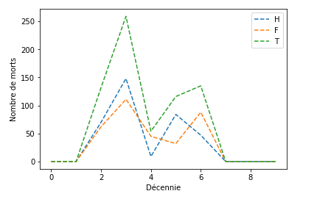
Morts après différenciation des sexes

Slide 11
Ressources
Impact sur le dictionnaire de mortalité

Slide 12
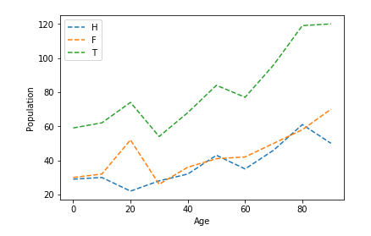
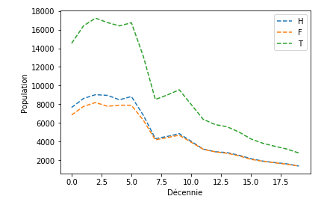
Evolution de la population au cours du temps

Slide 13
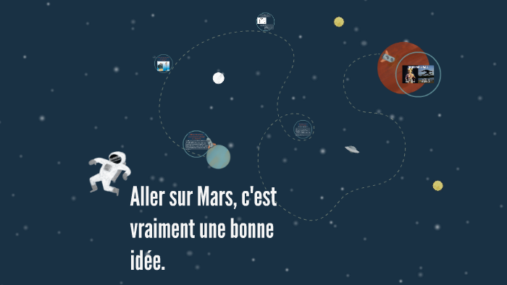
Conclusion
??

Slide 14
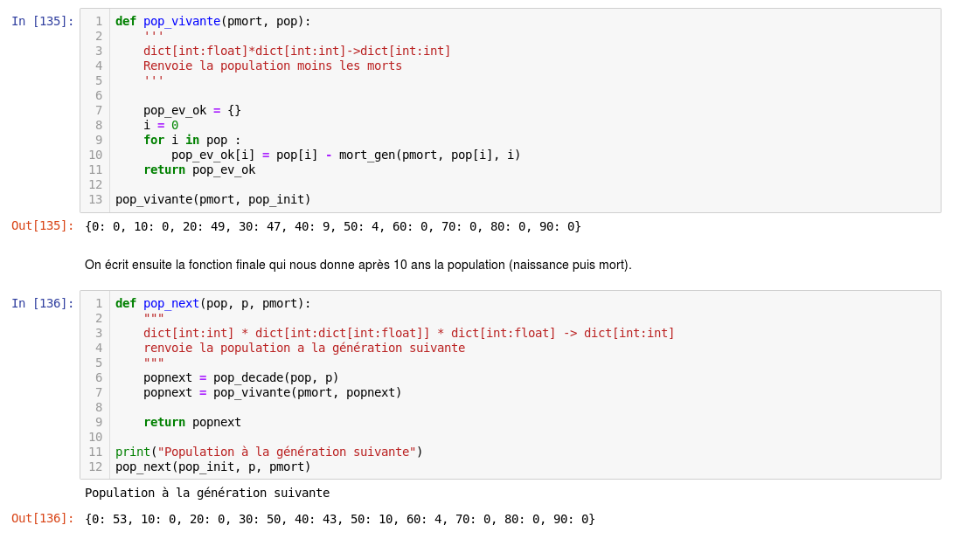
Présentation d’un schéma d’évolution basique :

